Slide 1
机器翻译前沿动态
张家俊
中国科学院自动化研究所
www.nlpr.ia.ac.cn/cip/jjzhang.htm
jjzhang@nlpr.ia.ac.cn

Slide 2
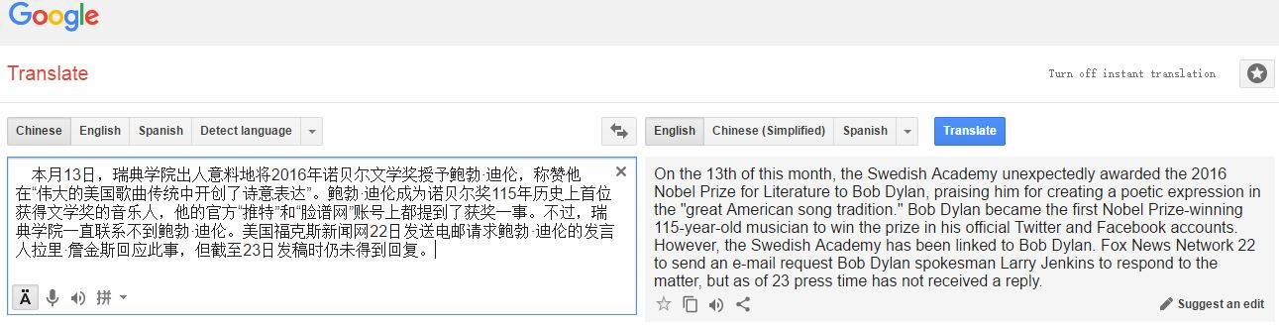
机器翻译
定义：机器翻译是利用计算机将一种自然语言（源语言）自动转换为另一种自然语言（目标语言）的技术。

Slide 3
数据驱动的机器翻译
（1）文本翻译
（2）以句子为输入单元
双语对照数据
四个假设
（3）自左往右的译文生成
（4）依赖大规模双语句对
基于数据驱动的模型学习
源语言测试数据
机器翻译模型
解码器
目标语言译文

Slide 4
双语平行句对
他 喜欢 北京 。
他 来自 日本 。
He likes Beijing .
He is from Japan .
他 在 东京 居住 。
日本 临近 中国 。
He lives in Tokyo .
Japan is near China .
日本 的 首都 是 东京 。
中国 是 亚洲 国家 。
The capital of Japan is Tokyo .
China is an Asian Country .
北京 是 中国 的 首都 。
北京 位于 中国 的 北方 。
Beijing is the capital of China .
Beijing is located in the North of China .
… …
… …

Slide 5





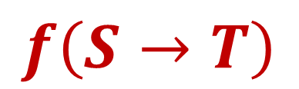









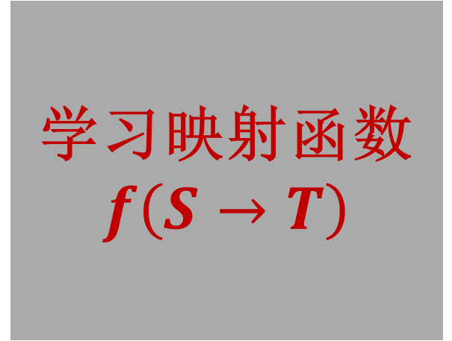
源语言到目标语言的映射函数
$$S_{1}$$
$$T_{1}$$
学习映射函数
$$f\left(S→T\right)$$
$$S_{2}$$
$$T_{2}$$
$$⋮$$
$$⋮$$
$$S_{i}$$
$$T_{i}$$
$$⋮$$
$$⋮$$
$$S_{N}$$
$$T_{N}$$
$$f\left(S→T\right)$$
$$S_{New}$$
$$T_{New}$$
5

Slide 6
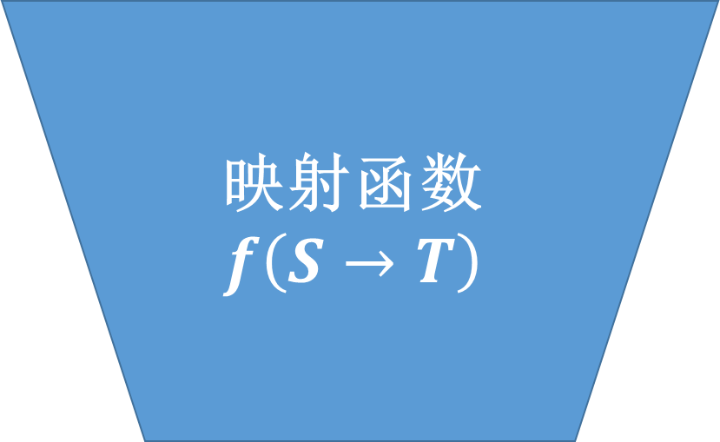
源语言到目标语言的映射函数
Chinese:
我
在
长沙
做了
报告
映射函数
$$f\left(S→T\right)$$
English:
I
gave a talk
in Changsha

Slide 7

映射函数$f\left(S→T\right)$的发展
Chinese:
我
在
长沙
做了
报告
符号映射
Phrase Seg:
我
在 长沙
做了 报告
Transformer
ConvNMT
Phrase Trans:
I
in Changsha
gave a talk
NMT
Phrase Reorder:
I
gave a talk
in Changsha
2017.6
2017.5
English:
I
gave a talk
in Changsha
2014
Phrase-based SMT
我
在
长沙
做了
报告
向量映射
编码解码
双向编码
IBM Model
2003
注意机制
解码网络
词汇概率
1990
I
gave
a
talk
in
Changsha

Slide 8

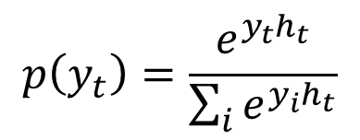
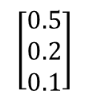
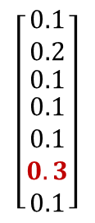
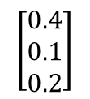
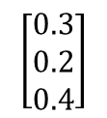
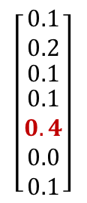


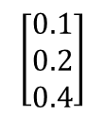
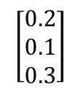
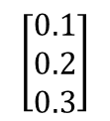
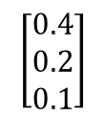


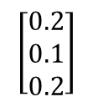
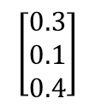
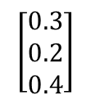

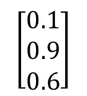
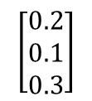
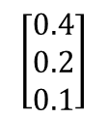


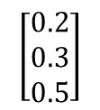
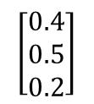


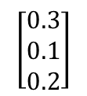
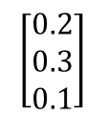
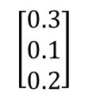
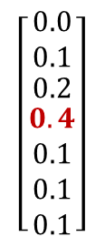
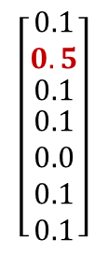
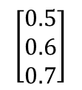



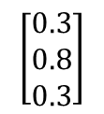
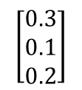
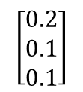
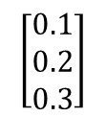
映射函数$f\left(S→T\right)$的发展
$$output:$$
$$y_{1}$$
$$y_{2}$$
$$y_{3}$$
$$y_{4}$$
$$output:$$
$$y_{1}$$
$$y_{2}$$
$$y_{3}$$
$$y_{4}$$
$$y_{1}$$
$$y_{2}$$
$$y_{3}$$
$$y_{1}$$
$$y_{2}$$
$$y_{3}$$
$$convolution$$
$$non−linearity$$
$$self−attention$$
$$attention$$
$$attention$$
$$non−linearity$$
$$convolution$$
$$self−attention$$
$$\left[0\right]$$
$$x_{1}$$
$$x_{2}$$
$$x_{3}$$
$$\left[0\right]$$
$$x_{1}$$
$$x_{2}$$
$$x_{3}$$
$$input:$$
$$x_{1}$$
$$x_{2}$$
$$x_{3}$$
$$input:$$
$$x_{1}$$
$$x_{2}$$
$$x_{3}$$
$$\left(a\right) Convolutional NMT$$
$$\left(b\right) Self−attention NMT$$
8

Slide 9
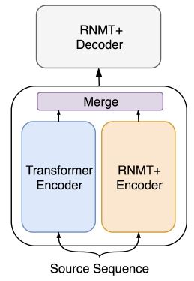
映射函数$f\left(S→T\right)$的发展
LSTM+Transformer
Transformer
ConvNMT
NMT
2017.6
2018
2017.5
2014
Phrase-based SMT
IBM Model
2003
1990

Slide 10
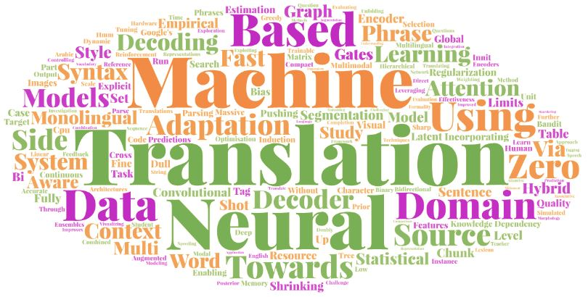
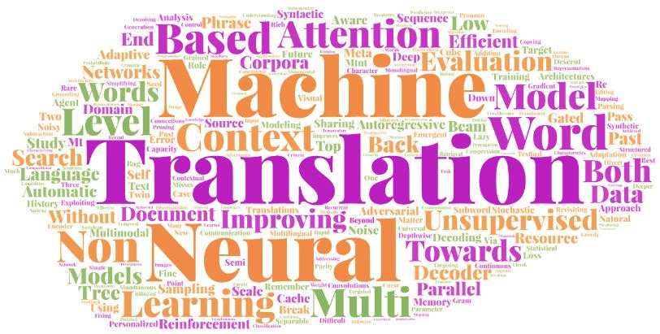
近两年的研究热点
$$\left(a\right) 2017年ACL系列文章$$
$$\left(b\right) 2018年ACL系列文章$$

Slide 11
从关键词看热点与趋势
2017 | 2018 | Shared | 2017独有 | 2018独有
Translation Machine Neural Domain Data Adaptation Decoding Learning Monolingual Source Attention Models Syntax Context System | Translation Machine Neural Learning Attention Unsupervised Multi Context Model Evaluation Document Non-autoregressive Decoder Search Language | Translation Machine Neural Decoding Learning Attention Models Context | Domain Data Adaptation Monolingual Source Syntax System Zero | Unsupervised Multi Evaluation Document Non-autoregressive Search Language

Slide 12
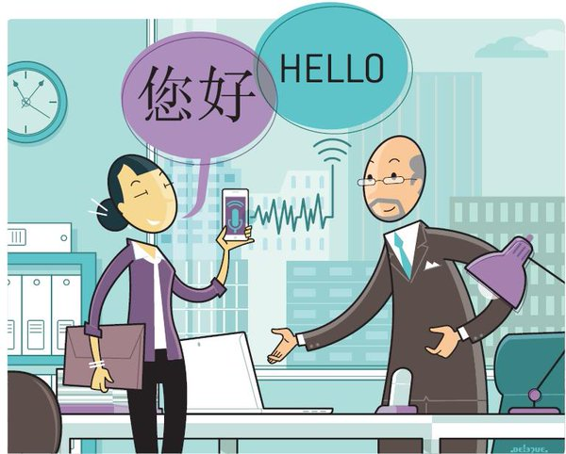
语音翻译
（1）文本翻译
（2）以句子为输入单元
双语对照数据
四个假设
（3）自左往右的译文生成
（4）依赖大规模双语句对
基于数据驱动的模型学习
源语言测试数据
机器翻译模型
解码器
目标语言译文
12

Slide 13
语音翻译
源语言文本
语音识别
机器翻译
源语言语音输入
目标语言文本
13

Slide 14
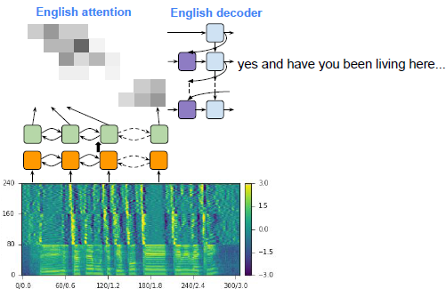
端到端语音翻译
Ron J. Weiss, Jan Chorowski1, Navdeep Jaitly, Yonghui Wu and Zhifeng Chen. 2017. Sequence-to-Sequence Models Can Directly Translate Foreign Speech. In Proceedings of INTERSPEECH 2017.
14

Slide 15
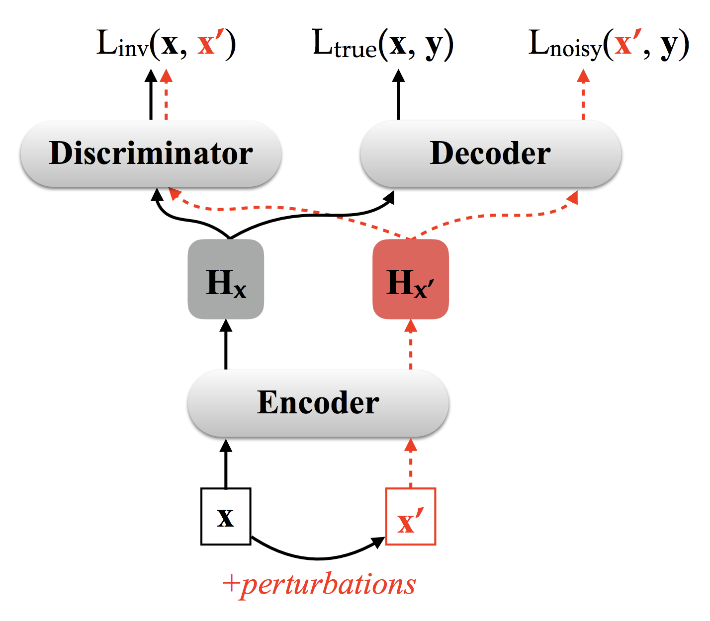
针对语音识别的加噪训练
Yong Cheng, Zhaopeng Tu, Fandong Meng, Junjie Zhai, and Yang Liu. 2018. Towards Robust Neural Machine Translation. In Proceedings of ACL 2018.
15

Slide 16
缺乏上下文→篇章翻译
（1）文本翻译
（2）以句子为输入单元
双语对照数据
四个假设
（3）自左往右的译文生成
（4）依赖大规模双语句对
基于数据驱动的模型学习
源语言测试数据
机器翻译模型
解码器
目标语言译文
16

Slide 17
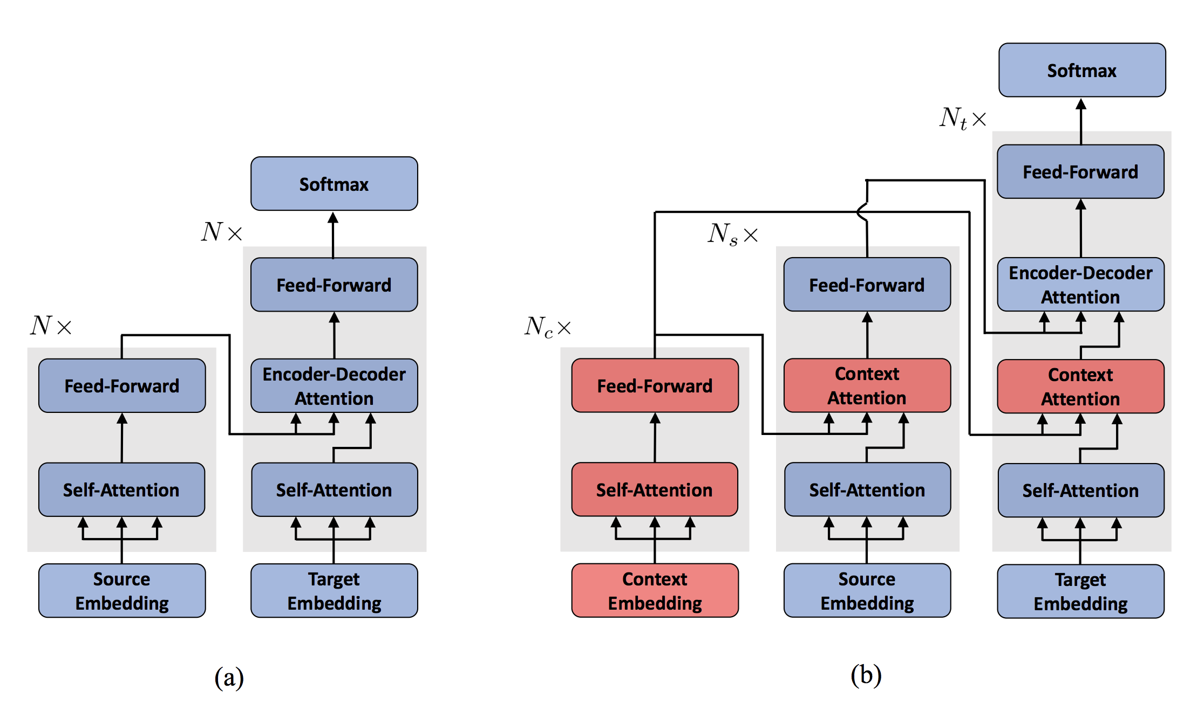
缺乏上下文→篇章翻译
Jiacheng Zhang, Huanbo Luan, Maosong Sun, Feifei Zhai, Jingfang Xu, Min Zhang and Yang Liu. 2018. Improving the Transformer Translation Model with Document-Level Context. In Proceedings of EMNLP 2018.
17

Slide 18
自左往右串行解码→并行解码
（1）文本翻译
（2）以句子为输入单元
双语对照数据
四个假设
（3）自左往右的译文生成
（4）依赖大规模双语句对
基于数据驱动的模型学习
源语言测试数据
机器翻译模型
解码器
目标语言译文
18

Slide 19
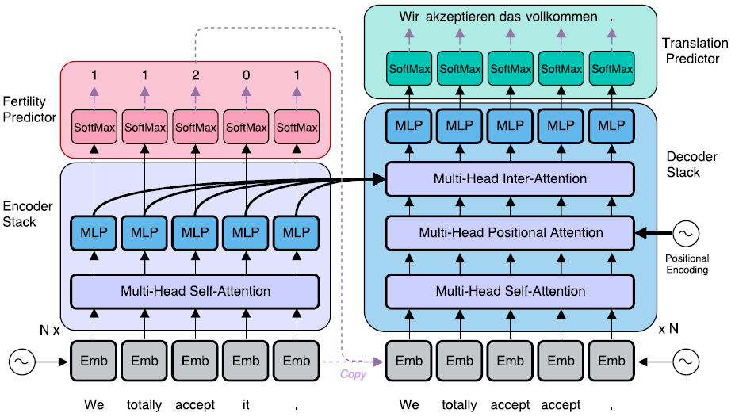
自左往右串行解码→并行解码
Jiatao Gu, James Bradbury, Caiming Xiong, Victor O.K. Li and Richard Socher. 2018. Non-autoregressive Neural Machine Translation. In Proceedings of ICLR 2018.
19

Slide 20
缺乏领域相关数据→领域适应
（1）文本翻译
（2）以句子为输入单元
双语对照数据
四个假设
（3）自左往右的译文生成
（4）依赖大规模双语句对
基于数据驱动的模型学习
源语言测试数据
机器翻译模型
解码器
目标语言译文
20

Slide 21
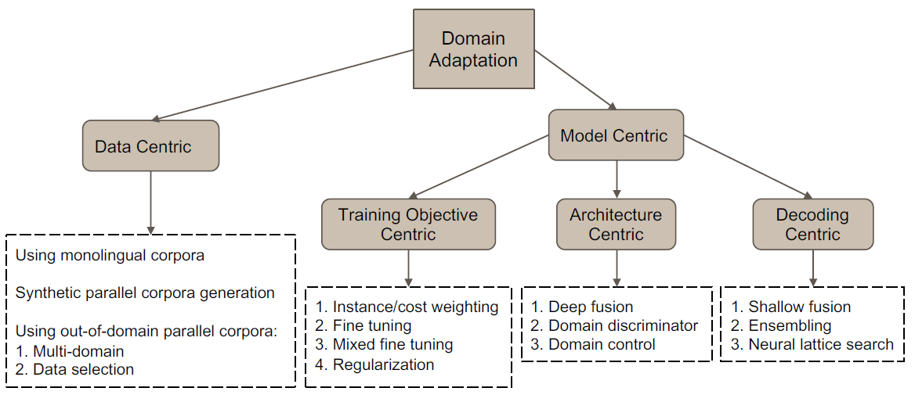
领域适应
Chenhui Chu and Rui Wang. 2018. A Survey of Domain Adaptation for Neural Machine Translation. In Proceedings of COLING 2018.
21

Slide 22
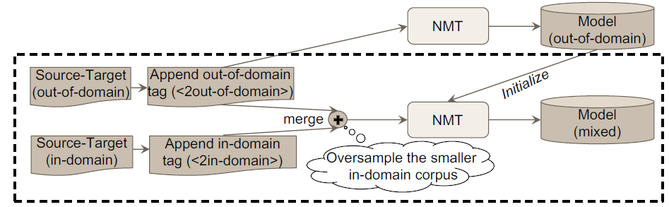
领域适应
领域外模型
数据融合
Chenhui Chu and Rui Wang. 2018. A Survey of Domain Adaptation for Neural Machine Translation. In Proceedings of COLING 2018.
22

Slide 23
缺乏数据→无监督机器翻译
（1）文本翻译
（2）以句子为输入单元
双语对照数据
四个假设
（3）自左往右的译文生成
（4）依赖大规模双语句对
基于数据驱动的模型学习
源语言测试数据
机器翻译模型
解码器
目标语言译文
23

Slide 24
无监督机器翻译
下半场刚开始，法布雷加斯头球前顶，桑切斯突入禁区右侧18码处挑射，皮球打中横梁弹回。这是巴萨本赛季第31次打中门框。巴萨第53分钟锁定胜局，蒂亚戈传球，特略面对洛文斯突破至小禁区左侧边缘低射远角入网，3-0。这是他本赛季第8粒入球。第61分钟，罗德里右路传中，阿尔维斯解围不及时，蒙塔内斯禁区边缘内抢断后劲射被巴尔德斯没收。
The Baggies reduced the deficit before half-time through James Morrison after he had got ahead of Phil Jones to steer home a cross from the right. The introduction of Lukaku, on loan from Chelsea, at the start of the second half ultimately proved to be the turning point. The Belgian found the net with a quality low finish from 20 yards before Robin van Persie's 26th league goal of the campaign, from a cross by Valencia, made it 4-2.
Guillaume Lample, Myle Ott, Alexis Conneau, Ludovic Denoyer and Marc’Aurelio Ranzato. 2018. Phrase-based and Neural Unsupervised Machine Translation. In Proceedings of EMNLP 2018. Best Paper Award
24

Slide 25
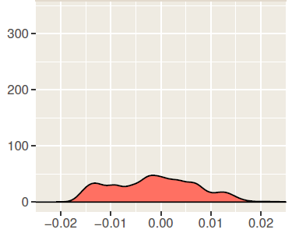
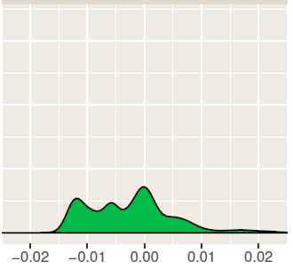
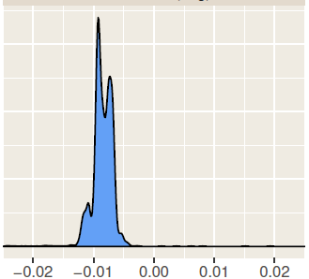
无监督机器翻译
$$Dict\left(X,Y\right)$$
下半场刚开始，法布雷加斯头球前顶，桑切斯突入禁区右侧18码处挑射，皮球打中横梁弹回。这是巴萨本赛季第31次打中门框。巴萨第53分钟锁定胜局，蒂亚戈传球，特略面对洛文斯突破至小禁区左侧边缘低射远角入网，3-0。这是他本赛季第8粒入球。第61分钟，罗德里右路传中，阿尔维斯解围不及时，蒙塔内斯禁区边缘内抢断后劲射被巴尔德斯没收。
The Baggies reduced the deficit before half-time through James Morrison after he had got ahead of Phil Jones to steer home a cross from the right. The introduction of Lukaku, on loan from Chelsea, at the start of the second half ultimately proved to be the turning point. The Belgian found the net with a quality low finish from 20 yards before Robin van Persie's 26th league goal of the campaign, from a cross by Valencia, made it 4-2.
two
二
狗
$$f^{\left(0\right)}\left(S→T\right)$$
$$f^{\left(0\right)}\left(T→S\right)$$
25

Slide 26




































无监督机器翻译
$$f^{\left(0\right)}\left(S→T\right)$$
$$f^{\left(0\right)}\left(T→S\right)$$
$$S_{1}$$
$$T_{1}$$
$$S_{2}$$
$$T_{2}$$
$$⋮$$
$$⋮$$
$$S_{i}$$
$$T_{j}$$
$$f^{\left(0\right)}\left(S→T\right)$$
$$f^{\left(1\right)}\left(T→S\right)$$
$$⋮$$
$${T′}_{1}$$
$$S_{1}^{∗}$$
$$⋮$$
$$S_{N}$$
$${T′}_{2}$$
$$S_{2}^{∗}$$
$$T_{M}$$
$$⋮$$
$$⋮$$
$${T′}_{i}$$
$$S_{j}^{∗}$$
$${S′}_{1}$$
$$T_{1}^{∗}$$
$$⋮$$
$$⋮$$
$${S′}_{2}$$
$$T_{1}^{∗}$$
$${T′}_{N}$$
$$S_{M}^{∗}$$
$$⋮$$
$$f^{\left(0\right)}\left(T→S\right)$$
$$f^{\left(0\right)}\left(S→T\right)$$
$$⋮$$
$${S′}_{i}$$
$$T_{1}^{∗}$$
$$f^{\left(1\right)}\left(T→S\right)$$
$$⋮$$
$$f^{\left(1\right)}\left(S→T\right)$$
$$⋮$$
$${S′}_{N}$$
$$T_{M}^{∗}$$
26

Slide 27
研究趋势
（1）文本翻译
（2）以句子为输入单元
双语对照数据
四个假设
（3）自左往右的译文生成
（4）依赖大规模双语句对
基于数据驱动的模型学习
源语言测试数据
① 更优的语音翻译模型→更好的机器同传
机器翻译模型
解码器
目标语言译文
27

Slide 28
研究趋势
（1）文本翻译
（2）以句子为输入单元
双语对照数据
四个假设
（3）自左往右的译文生成
（4）依赖大规模双语句对
基于数据驱动的模型学习
源语言测试数据
②以段落、篇章为输入单元的翻译模型
③面向篇章的机器翻译译文质量自动评价
机器翻译模型
解码器
目标语言译文
28

Slide 29
研究趋势
（1）文本翻译
（2）以句子为输入单元
双语对照数据
四个假设
（3）自左往右的译文生成
（4）依赖大规模双语句对
基于数据驱动的模型学习
源语言测试数据
④寻找解码效率和译文质量之间的平衡点
机器翻译模型
解码器
目标语言译文
29

Slide 30
研究趋势
（1）文本翻译
（2）以句子为输入单元
双语对照数据
四个假设
（3）自左往右的译文生成
（4）依赖大规模双语句对
基于数据驱动的模型学习
源语言测试数据
⑤面向结构差异较大语言对的无监督翻译
机器翻译模型
解码器
目标语言译文
30

Slide 31
似曾相识的热点
LSTM+Transformer
Transformer
ConvNMT
NMT
Domain Adaptation
2017.6
2018
2017.5
2014
Phrase-based SMT
IBM Model
2003
2004
1990
Ron J. Weiss, Bing Zhao, Matthias Eck, Stephan Vogel. 2004. Language Model Adaptation for Statistical Machine Translation with structured query models. In Proceedings of COLING 2004.

Slide 32
似曾相识的热点
LSTM+Transformer
Transformer
Document Translation
ConvNMT
NMT
Domain Adaptation
2017.6
2018
2017.5
2014
Phrase-based SMT
2011
IBM Model
2003
2004
1990
Zhengxian Gong, Min Zhang and Guodong Zhou. 2011. Cache-based Document-level Statistical Machine Translation. In Proceedings of EMNLP 2011.

Slide 33
似曾相识的热点
LSTM+Transformer
Unsupervised SMT
Transformer
Document Translation
ConvNMT
NMT
Domain Adaptation
2017.6
2018
2017.5
2014
Phrase-based SMT
以史为鉴→顶会频现☺
2011
2013
2011
IBM Model
2003
2004
Sujith Ravi and Kevin Knight. 2011. Deciphering Foreign Languages. In Proceedings of ACL 2011.
1990
Jiajun Zhang and Chengqing Zong. 2013. Learning a Phrase-based Translation Model from Monolingual Data with Application to Domain Adaptation. In Proceedings of ACL 2013.

Slide 34
谢 谢 !
Thanks!

